Slide 1
同一世帯に障害福祉サービスまたは障害児通所支援を利用する障害児が複数い
る場合に、上限額管理事業所が市町村に帳票等で提出していた複数児童用上限
額管理結果票を、令和７年５月請求からは請求明細書等と併せて国保連合会へ
の電子請求が可能となります。
以下のケースが対象です
同一世帯で複数の障害児がい
る、かつそれぞれサービスを利
用しているケース
※ 1事業所のみを複数の児童が利用しているケースも含みます

Slide 2
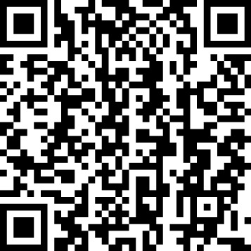
令和７年５月請求時 （令和７年４月サービス提供分） から電子請求が可能とな
ります。
電子請求開始にあたり、特別な手続きは必要ありません。使用している請求ソ
フトで請求を行ってください。
簡易入力システムでは、 令和７年４月末頃リリース予定のバージョンアップ後から作成可能です。詳細はリリース時に電子請求受付システムにて通知するお知らせをご覧ください。
上限額管理事業所ではない事業所の請求方法は、従前と変わりません。
受給者証の五面 （利用者負担に関する
事項） をご確認ください。
① 利用者負担上限額管理事業所名に
記載されている事業所が、 上限額
管理事業所になります。
② 特記事項欄に、 同一世帯に上限額
管理対象児童が複数いることの記
載があります。
大分市障害福祉課
TEL：097-537-5658
右のQRコードからオンライン申請ができます

